Slide 1
Client meeting
Team Little Endian Jayden van Oorschot, Timo Lambregts, Gjalt van der Meer, Luc Enderman, Floris Boers, Silvester Rademakers & Ilias Takassa
Notes:
Silvester

Slide 2
Inhoudsopgave
Hoe is deze sprint gegaan?
Wat gaan we volgende sprint doen?
De planning voor volgende sprint
Project update
Notes:
Silvester

Slide 3
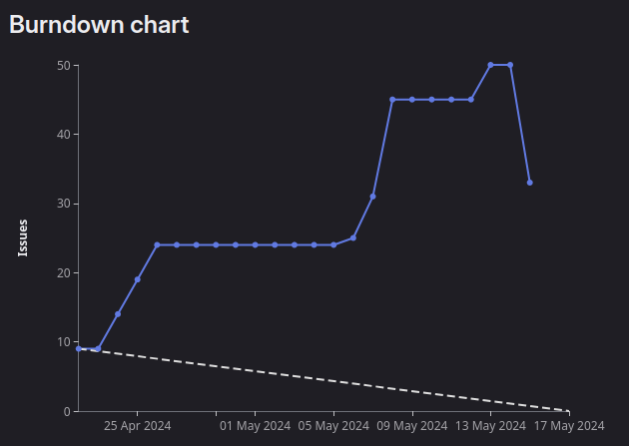
Sprint 1
Veel moeite gehad met textbook scrum
Learning process
Veel research gedaan
Endian A loopt achter
Notes:
Luc

Slide 4
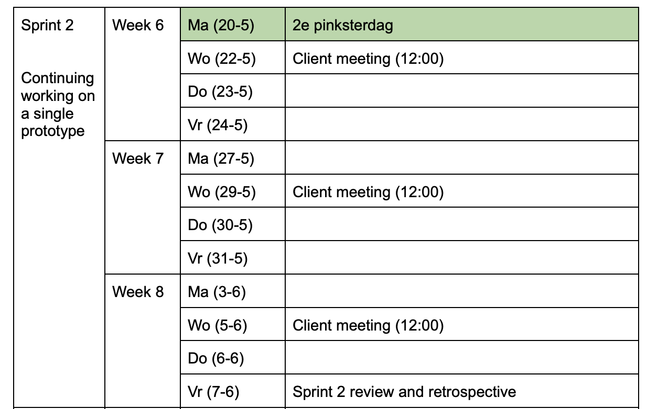
Sprint 2 - planning
Robot kiezen
Communicatie webserver
gekozen robot verder ontwikkelen
Notes:
Luc

Slide 5
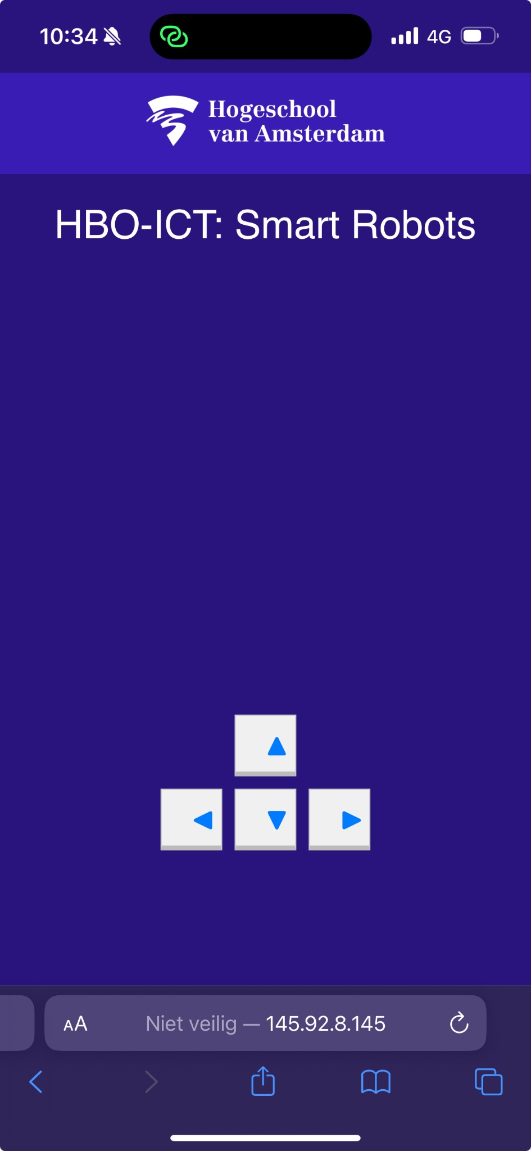
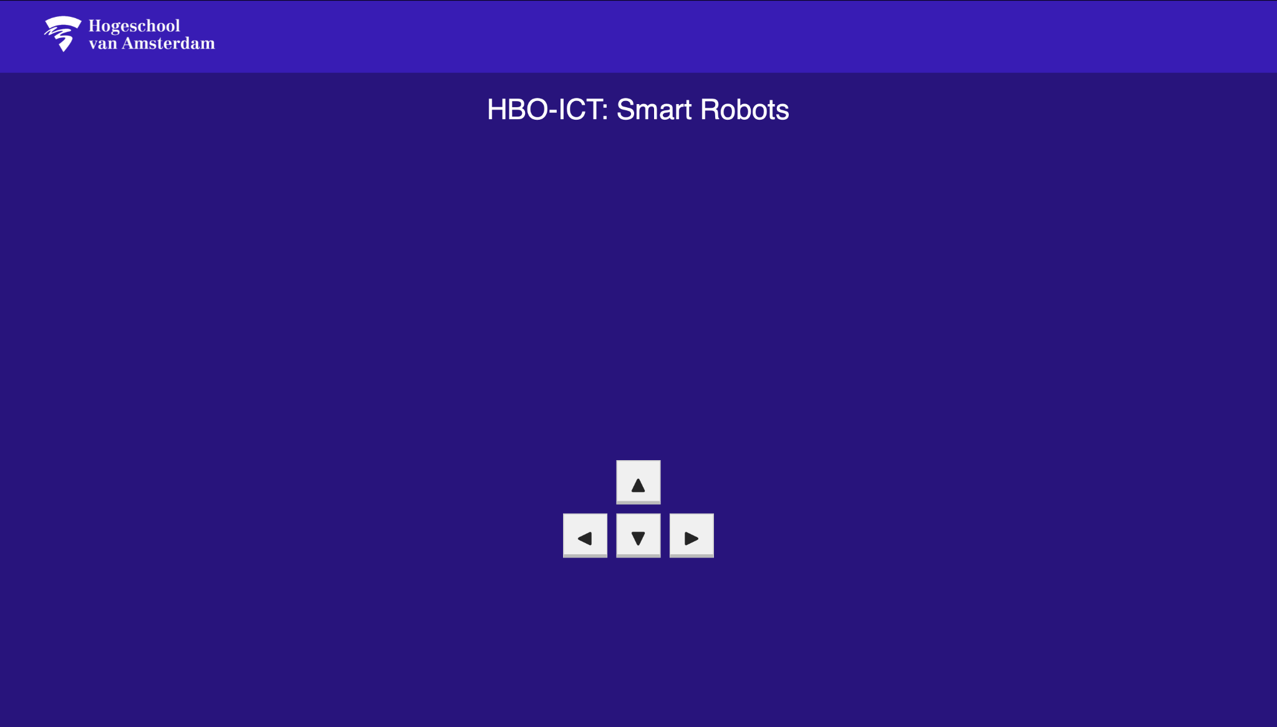
Webserver
buttons kunnen nog niet communiceren met robot
websockets geïmplementeerd in server maar werkt nog niet helemaal

Slide 6
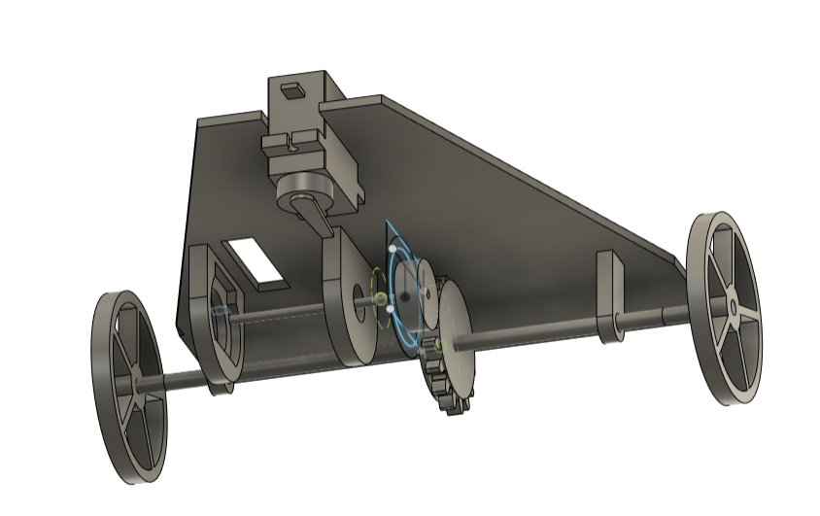
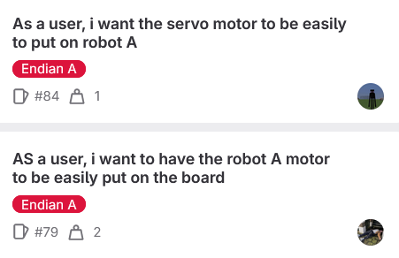
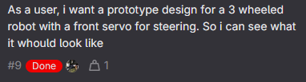
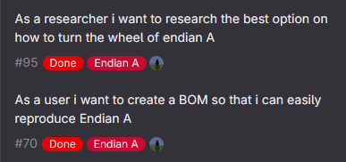
Endian A
Three wheeler Endian
Progress: slow, but steady

Slide 7
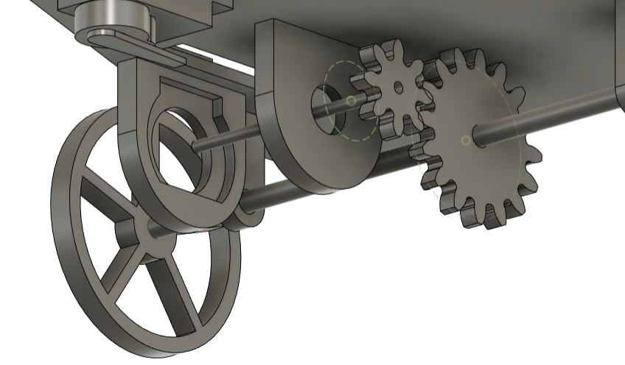
3D printed wheel
(screw on)
Easy put on motor
holder
Cogs for speed and power

Slide 8
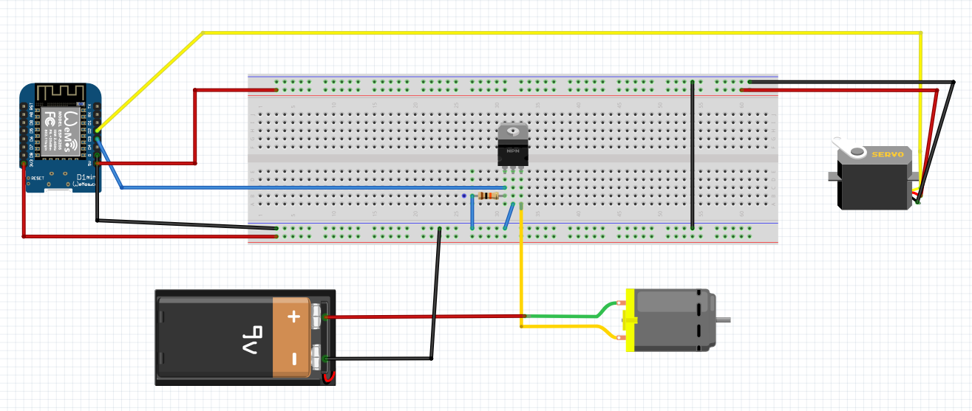

Slide 9




Endian B
De robot is hetzelfde als vorige week.
Componenten zijn gemonteerd
Stukje code gemaakt om te proberen te lopen

Slide 10
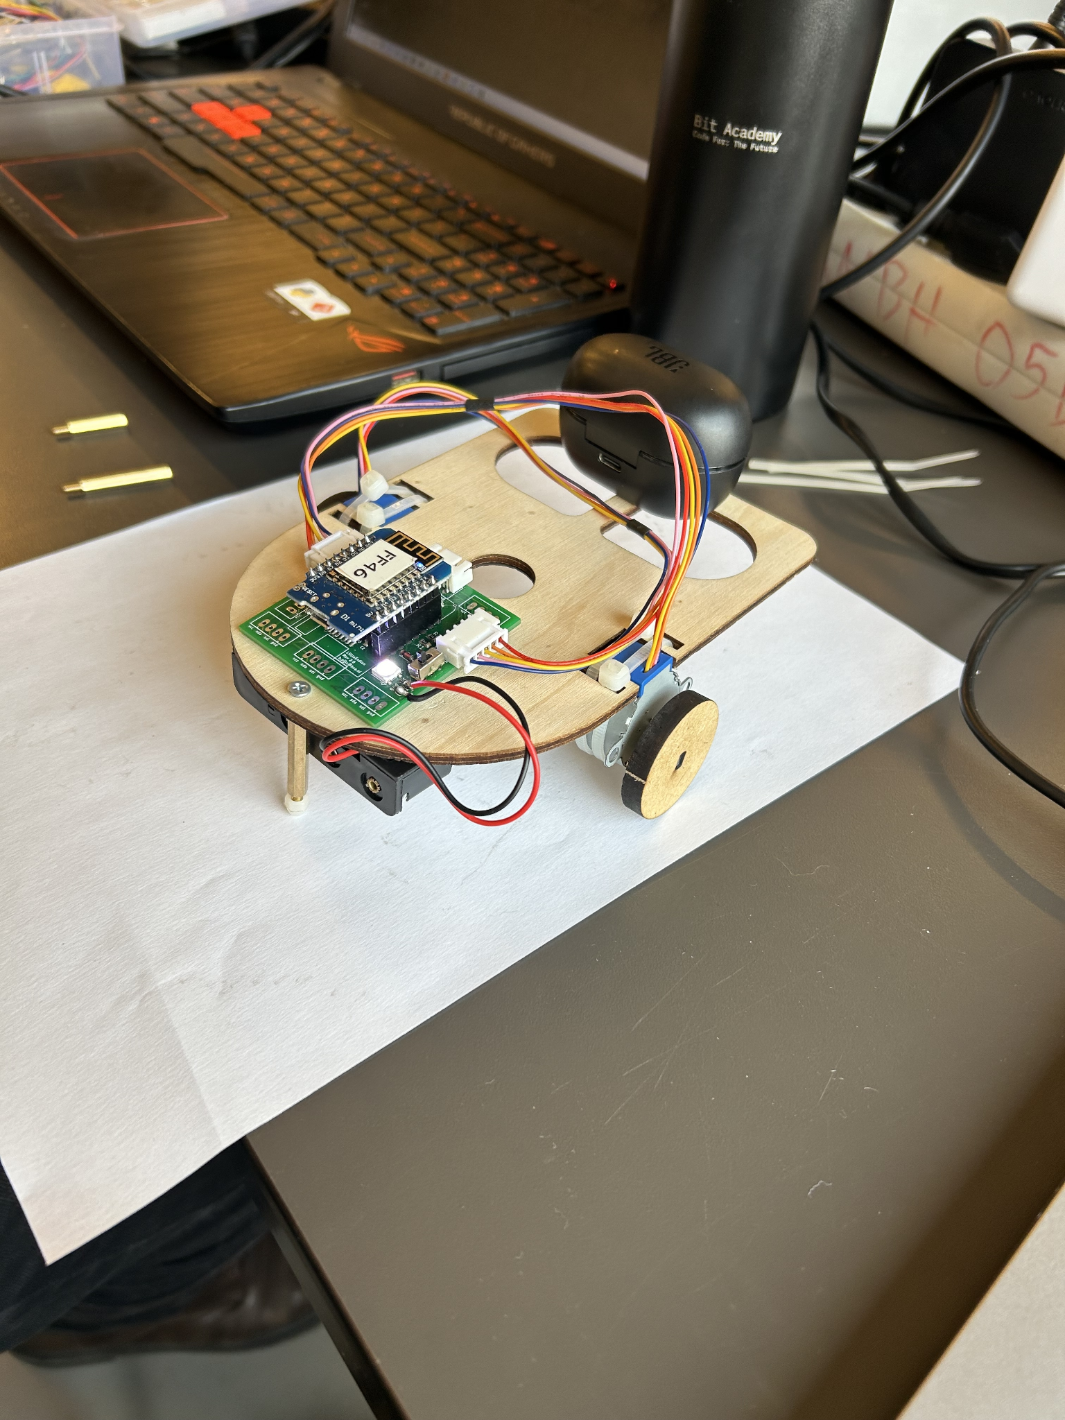


Endian C
Originele Endian werkt weer
Code van de original Endian wordt geleerd zodat we het kunnen sturen d.m.v. commando’s.

Slide 11
Voor & nadelen per prototype
 | Endian A | Endian B | Endian C
Voordelen | Vereist weinig hardware componenten, waardoor de BOM goedkoop is i.v.m. andere prototypes. | Meeste progress. slaat aan op wow factor. | Voortborduren op bestaand werk.
Nadelen | Minste voortgang. (nog) geen werkend prototype. | Veel servo’s waardoor we snel aan het budget per prototype zitten. | Veel bugs om te fixen in originele ontwerp

